Slide 1
DBB 404 Yabancı Dil Öğretimi

Slide 2
Tasarımcı Yöntemleri

Slide 3
George Lozanov
Telkin Yöntemi (Suggestopedia)
James Asher
Tüm Fiziksel Tepki Yöntemi (Total Physical Response)
TPR
Charles Curran
Danışmanlı /Grupla Dil Öğrenme Yöntemi (Community Language Learning)

Slide 4
1.
Telkin Yöntemi

Slide 6
2.
Tüm Fiziksel Tepki Yöntemi

Slide 7
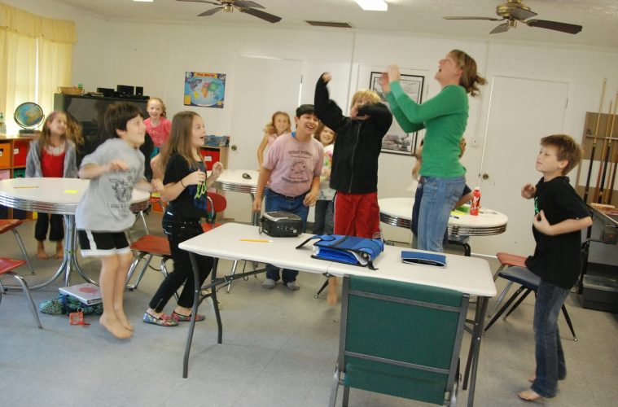
Günümüzde bazı uygulama farklarıyla, özellikle okul öncesi yabancı dil öğretiminde kullanılmaya devam eden Tüm Fiziksel Tepki Yöntemi’nin (Total Physical Response) dilin ne olduğu konusunda belirgin bir varsayımı olmamakla birlikte, temelde yapısalcı (structuralist), dilbilgisi kökenli dil kuramını benimser.

Slide 8
Bu yöntemi tasarlayan James Asher’a göre (1965), yabancı dil öğrenim süreci anadili edinimi süreci ile aynıdır. Kişi her iki durumda da aynı aşamalardan geçer. Daha önceki yöntemlerin genellikle beynin sol yarıküresinin işlevlerine ağırlık verilerek gerçekleştirildiğini, oysa anadili ediniminde her iki yarıkürenin işlevlerinin de eşzamanlı olarak gerçekleştiğini vurgulayan Asher, yabancı dil öğretiminde de sağ beyin yarıküresinin işlevlerinin kullanımının arttırılması gerektiğini savunur. Bu amaçla, dil öğrenimi sürecine devinim öğesini katan Tüm Fiziksel Tepki Yöntemi’nde öğrenciler, devinimleri, inceleyerek öğrenebilecekleri gibi, kendileri gerçekleştirerek de öğrenebilirler. Bu yöntemin temel savunusu, eğlenceli olduğunda dil öğrenmenin daha etkili olduğudur.

Slide 9
Tüm Fiziksel Tepki Yöntemi’nde, dil öğrenmenin amacının hedef dili anadili olarak konuşan kişilerle iletişim kurabilmek için sözel yeterlilik kazanmak olduğu düşünülür. Bu nedenle tümce tabanlı izlence kullanılır ve temelden başlayan dilbilgisi ve söz varlığı üzerinde durulur. Ancak, bu yol izlenirken biçim değil anlam önemlidir. Yani, dilbilgisel olarak yanlış bile olsa anlamda sorun yaratmayan dilsel yapılar kullanılabilir.

Slide 10
Bu yöntemde öğrenci, öğrenme içeriği konusunda fazla etkili olmayan dinleyici, katılımcı ve uygulayıcı konumundadır. Dili öğrenmeye başladığı ilk derslerde yalnızca kendisine verilen komutları anlayıp doğru tepkiyi vermesi beklenir. Yönteme adını veren de, bu komuta tepki verme işlemidir. İlerleyen aşamalarda öğrencinin de uygun komutları önce taklit etmesi, sonrasında da üretmesi beklenir. Öğretmen ise öğrencilerin oyuncu olduğu sınıf ortamında yönetmen rolünü üstlenir; yani komutları verir ve tepkileri kontrol eder.

Slide 11
Öğrencilerin konuşmaya başladıkları aşamada yanlış yapmaları olağandır. Bu, doğal bir süreç olduğundan öğretmenler de toleranslı olmalıdır. Bu yöntemde, araç-gereçler değil, ses, devinim ve mimikler önemlidir.

Slide 12
Tüm Fiziksel Tepki Yöntemi’nde, konuşma ve dinleme becerilerinin okuma ve yazma becerilerinden daha önemli olduğu düşünülür. Bu nedenle söz konusu diğer iki becerinin geliştirilmesine yönelik etkinlik yaptırılmaz. Bu, yöntemin en zayıf ve en çok eleştiri alan özelliğidir. Ancak, genellikle okul öncesi ve birinci sınıflarda kullanılan yöntem, öğrencilerin henüz anadillerinde de okuma yazma sürecine başlamamış olmaları gerçeği nedeniyle, eleştirilere karşın, halen en sık kullanılan yöntemlerden biri olmayı sürdürebilmektedir.

Slide 13
2.
Danışmanlı / Grupla Dil Öğrenme Yöntemi

Slide 14
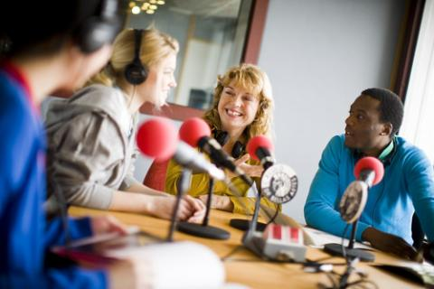
Psikolojik danışman ve psikoloji profesörü olan Charles Curran ve arkadaşları tarafından önerilen Danışmanlı Dil Öğrenme Yöntemi’ne (Community Language Learning) göre dil, kültürel ve zihinsel etkinlikler dizgesidir ve dil öğreniminin temel amacı iletişim kurmaktır. Curran’a göre (1976), öğrenme kişinin tüm benliğini kapsar ve gelişimin toplumsal bir süreci, çocuksu bir bağımlılıktan bağımsızlığa giden yoludur. Dil öğrenmedeki amaç ise doğal bir dil yetisi kazanmaktır.

Slide 15
Bu yöntemin kesin bir izlencesi yoktur, çünkü işlenecek konuları öğrenciler belirler. Bu ilkenin temelinde, öğrencilerin iletişim kurmak istedikleri konuları kendilerinin seçmesi ve gerçek bir amaçla dili öğrenmek istemelerinin sağlanması düşüncesi yatmaktadır. Unutulmaması gereken, öğrencinin birey olmanın ötesinde topluluğun bir üyesi olduğudur. Bu nedenle öğrenciler sınıfta sohbet havası yaratabilecek biçimde bir daire yaparak otururlar. Öğretmen halkanın dışında, öğrencilerin arkasındadır. Bu simgesel oturma düzeni, öğretmenin sınıfta yalnızca öğrenciye yardımcı olmak amacıyla bulunduğunu gösterir.

Slide 16
Öğrenciler hedef dilde iletişim kurarken takıldıkları ya da zorlandıkları durumlarda öğretmenden yardım isterler. Öğretmenin öğrenmeye uygun, öğrencilerin rahatlıkla öğrenebileceği ve dil yetilerini geliştirebileceği bir ortam yaratması gerekir. Ancak, öğretmen, derslerde öğrencilerin alabileceğinden fazlasını vermemelidir. Öğretmenin öğrenciye yardımcı olabilmesi, sınıfta anadilden hedef dile çeviri yapmayı gerektirir; ancak, bu durum öğrencilerin dil düzeyleri ilerledikçe azalacaktır.

Slide 17
Bunun dışında grup çalışması, ses kaydetme, bakarak kopyalama, dinleme ve serbest konuşma etkinlikleri de yapılır. Yanlışlarsa genellikle göz ardı edilir. Bunun nedeni, öğrencilerin en iyi, kendilerini güvende hissederken öğrenecekleri sayıtlısına bağlı olarak, yaptıkları yanlışlara odaklanıp özgüvenlerini yitirmelerini önlemektir. Bu yöntemde, dilsel gelişimi engelleyeceği düşünüldüğünden ve belirli bir izlence olmadığından ders kitabı kullanılmaz. Derste konuşulanlar ses kayıt aracı aracılığı ile kaydedilir ve sonrasında kayıtlar dinlenerek söylenenler tahtaya yazılır. Bu aşamada, elde edilen bu dilsel veri üzerinden dilbilgisi çalışılır.

